Slide 1

计算机网络原理
三节串讲：周一周三周五。时间：19:15-21:30。精讲听了，才能跟上！加油！

Slide 2
计算机网络原理
题型 | 题目数量 | 分值
单选题 | 25 | 25分
填空题 | 10 | 10分
简答题 | 6 | 30分
综合题 | 3 | 10分、12分、13分
三节串讲：周一周三周五。时间：19:15-21:30。精讲听了，才能跟上！加油！

Slide 3
第一章 计算机网络概述
第二章 网络应用
第三章 传输层
第四章 网络层
第五章 数据链路层与局域网
第六章 物理层
第七章 无线与移动网络
第八章 网络安全基础
计算机网络原理
三节串讲：周一周三周五。时间：19:15-21:30。精讲听了，才能跟上！加油！

Slide 4
第一节 传输层的基本服务
第二节 传输层的复用与分解
第三节 停-等协议与滑动窗口协议
第四节 用户数据报协议（UDP）
第五节 传输控制协议（TCP）
第三章 传输层
三节串讲：周一周三周五。时间：19:15-21:30。精讲听了，才能跟上！加油！
Notes:
根据传输的基本原理，出现了不同协议。

Slide 5
UDP特点
UDP数据报结构
UDP校验和
用户数据报
协议（UDP）
三节串讲：周一周三周五。时间：19:15-21:30。精讲听了，才能跟上！加油！

Slide 6
用户数据协议(User Datagram Protocol , UDP)：传输层协议，提供无连接、不可靠、数据报尽力传输服务。
三节串讲：周一周三周五。时间：19:15-21:30。精讲听了，才能跟上！加油！

Slide 7
UDP特点
应用进程容易控制发送什么数据以及何时发送，会出现分组的丢失和重复。
无需建立连接。
无连接状态。
首部开销小，只有8个字节。
三节串讲：周一周三周五。时间：19:15-21:30。精讲听了，才能跟上！加油！
Notes:
实时网络多媒体应用，通常要求端到端吞吐量大于等于某个最小发送速率，不希望过分地延迟报文段的传送，且能容忍一些数据丢失，UDP则适合这类应用。

Slide 8
UDP特点
应用进程容易控制发送什么数据以及何时发送，会出现分组的丢失和重复。
无需建立连接。
无连接状态。
首部开销小，只有8个字节。
三节串讲：周一周三周五。时间：19:15-21:30。精讲听了，才能跟上！加油！
Notes:
实时网络多媒体应用，通常要求端到端吞吐量大于等于某个最小发送速率，不希望过分地延迟报文段的传送，且能容忍一些数据丢失，UDP则适合这类应用。

Slide 9
UDP特点
UDP数据报结构
UDP校验和
用户数据报
协议（UDP）
三节串讲：周一周三周五。时间：19:15-21:30。精讲听了，才能跟上！加油！

Slide 10
0 15 31
源端口号
目的端口号
UDP数据报首部
长度
校验和
UDP数据报数据
应用数据
1、UDP首部四个字段：每个字段长度都是2个字节，共8个字节。
源端口号和目的端口号：用于UDP实现复用和分解
长度：指示UDP报文段中的字节数（首部和数据的总和）。
校验和：接收方使用来检测数据报是否出现差错
三节串讲：周一周三周五。时间：19:15-21:30。精讲听了，才能跟上！加油！

Slide 11
UDP特点
UDP数据报结构
UDP校验和
用户数据报
协议（UDP）
三节串讲：周一周三周五。时间：19:15-21:30。精讲听了，才能跟上！加油！

Slide 12


UDP校验和：提供差错检测功能。
UDP的校验和用于检测UDP报文段从源到目的地传送过程中，其中的数据是否发生了改变。
源主机
目的主机
Notes:
噪音是发声体做无规则振动时发出的声音。

Slide 13
UDP校验和计算的内容包括3部分：UDP伪首部、UDP首部、应用数据
三节串讲：周一周三周五。时间：19:15-21:30。精讲听了，才能跟上！加油！

Slide 14
0 7 15 31
UDP伪首都结构
源IP地址
目的IP地址
全0
协议号（17）
UDP长度
源IP地址、目的IP地址、协议号：对应封装UDP数据报的IP分组的字段。
UDP长度字段：是该UDP数据报的字段，该字段参与计算两次。
三节串讲：周一周三周五。时间：19:15-21:30。精讲听了，才能跟上！加油！

Slide 15
UDP计算校验和：
UDP计算校验和示例：
数值1：0110 0110 0110 0000
数值2：0101 0101 0101 0101
数值3：1000 1111 0000 1100
第一步：求三个数值之和。
第二步：溢出回卷。
第三步：求反码。
三节串讲：周一周三周五。时间：19:15-21:30。精讲听了，才能跟上！加油！

Slide 16
第一步：求三个数值之和。
数值1
 | 0 | 1 | 1 | 0 |  | 0 | 1 | 1 | 0 |  | 0 | 1 | 1 | 0 |  | 0 | 0 | 0 | 0
 | 0 | 1 | 0 | 1 |  | 0 | 1 | 0 | 1 |  | 0 | 1 | 0 | 1 |  | 0 | 1 | 0 | 1
 | 1 | 0 | 1 | 1 |  | 1 | 0 | 1 | 1 |  | 1 | 0 | 1 | 1 |  | 0 | 1 | 0 | 1
 | 1 | 0 | 0 | 0 |  | 1 | 1 | 1 | 1 |  | 0 | 0 | 0 | 0 |  | 1 | 1 | 0 | 0
1 | 0 | 1 | 0 | 0 |  | 1 | 0 | 1 | 0 |  | 1 | 1 | 0 | 0 |  | 0 | 0 | 0 | 1
数值2
1+2
数值3
1+2+3
三节串讲：周一周三周五。时间：19:15-21:30。精讲听了，才能跟上！加油！

Slide 17
第二步：溢出回卷。
1+2+3
1 | 0 | 1 | 0 | 0 |  | 1 | 0 | 1 | 0 |  | 1 | 1 | 0 | 0 |  | 0 | 0 | 0 | 1
 | 0 | 1 | 0 | 0 |  | 1 | 0 | 1 | 0 |  | 1 | 1 | 0 | 0 |  | 0 | 0 | 0 | 1
 |  |  |  |  |  |  |  |  |  |  |  |  |  |  |  |  |  |  | 1
 | 0 | 1 | 0 | 0 |  | 1 | 0 | 1 | 0 |  | 1 | 1 | 0 | 0 |  | 0 | 0 | 1 | 0
三节串讲：周一周三周五。时间：19:15-21:30。精讲听了，才能跟上！加油！

Slide 18
第三步：取反码。
 | 0 | 1 | 0 | 0 |  | 1 | 0 | 1 | 0 |  | 1 | 1 | 0 | 0 |  | 0 | 0 | 1 | 0
反码：0-1；1-0
 | 1 | 0 | 1 | 1 |  | 0 | 1 | 0 | 1 |  | 0 | 0 | 1 | 1 |  | 1 | 1 | 0 | 1
三节串讲：周一周三周五。时间：19:15-21:30。精讲听了，才能跟上！加油！

Slide 19
第一节 传输层的基本服务
第二节 传输层的复用与分解
第三节 停-等协议与滑动窗口协议
第四节 用户数据报协议（UDP）
第五节 传输控制协议（TCP）
第三章
传输层
特点：控制容易、无连接、不保持、开销小
UDP首部：源端口号、目的端口号、长度、校验和
校验和计算：
第一步：求数值之和。
第二步：溢出回卷。
第三步：求反码。
Notes:
根据传输的基本原理，出现了不同协议。

Slide 20
第一节 传输层的基本服务
第二节 传输层的复用与分解
第三节 停-等协议与滑动窗口协议
第四节 用户数据报协议（UDP）
第五节 传输控制协议（TCP）
第三章 传输层
三节串讲：周一周三周五。时间：19:15-21:30。精讲听了，才能跟上！加油！
Notes:
根据传输的基本原理，出现了不同协议。

Slide 21
TCP报文段结构
TCP连接管理
TCP可靠数据传输
TCP流量控制
TCP拥塞控制
传输控制
协议（TCP）
三节串讲：周一周三周五。时间：19:15-21:30。精讲听了，才能跟上！加油！

Slide 22
传输控制协议(Transmission Control Protocol ,TCP)：传输层协议。提供面向连接、可靠、有序、字节流 传输服务。
第一、应用进程先建立连接。
第二、每一条TCP连接只有两个端点。
第三、可靠交付：无差错，不丢失，不重复，按序到达
第四、全双工通信。
第五、面向字节流。
流：字节序列。应用程序和TCP的交互是一个个数据块，TCP把他们看做是无结构字节流。
三节串讲：周一周三周五。时间：19:15-21:30。精讲听了，才能跟上！加油！

Slide 23
0
15
31
源端口号 |  |  |  |  |  |  |  | 目的端口号
序号
确认序号
首部长度 | 保留 | URG | ACK | PSH | RST | SYN | F IN | 接收窗口
 |  |  |  |  |  |  |  | 紧急指针
选项（长度可变） |  |  |  |  |  |  |  |  | 填充
数据
20字节固定首部
TCP首部
数据
三节串讲：周一周三周五。时间：19:15-21:30。精讲听了，才能跟上！加油！

Slide 24
序号字段、确认序号字段分别占32位。
序号字段：TCP的序号是对每个应用层数据的每个字节进行编号，
确认序号字段：是期望从对方接收数据的字节序号，即该序号对应的字节尚未收到。
首部长度字段：单位是4字节。
三节串讲：周一周三周五。时间：19:15-21:30。精讲听了，才能跟上！加油！

Slide 25
URG、ACK、PSH、RST、SYN、FIN各占1位。为标志位字段；
各占1位，取值为0或1；
紧急URG=1，紧急指针字段有效，优先传送。
确认ACK=1，确认序号字段有效；ACK=0时，确认序号字段无效。
推送PSH=1，尽快将报文段中的数据交付接收应用进程，不要等缓存满了再交付。
复位RST=1，TCP连接出现严重差错，释放连接，再重新建立TCP连接。
同步SYN=1，该TCP报文段是一个建立新连接请求控制段或者同意建立新连接的确认段。
终止FIN=1，TCP报文段的发送端数据已经发送完毕，请求释放连接。
三节串讲：周一周三周五。时间：19:15-21:30。精讲听了，才能跟上！加油！
Notes:
FINish

Slide 26
练习题
已知TCP报文段的首部长度字段的值为15，则表示TCP报文段的首部和选项字段的最大长度分别为（ ）
A:20字节和40字节
B:32字节和64字节
C:60字节和40字节
D:60字节和80字节

Slide 27
练习题
已知TCP报文段的首部长度字段的值为15，则表示TCP报文段的首部和选项字段的最大长度分别为（ C）
A:20字节和40字节
B:32字节和64字节
C:60字节和40字节
D:60字节和80字节

Slide 28
TCP报文段结构
TCP连接管理
TCP可靠数据传输
TCP流量控制
TCP拥塞控制
建立连接：
拆除连接：
传输控制
协议（TCP）
三节串讲：周一周三周五。时间：19:15-21:30。精讲听了，才能跟上！加油！

Slide 29
TCP报文段结构
TCP连接管理
TCP可靠数据传输
TCP流量控制
TCP拥塞控制
建立连接：三次握手
拆除连接：四次挥手
传输控制
协议（TCP）
三节串讲：周一周三周五。时间：19:15-21:30。精讲听了，才能跟上！加油！

Slide 30

TCP连接建立：三次握手
发起连接请求。
返回确认，同意建立连接。
返回确认，建立连接。
客户端
微信服务器
三节串讲：周一周三周五。时间：19:15-21:30。精讲听了，才能跟上！加油！

Slide 31
TCP连接拆除：四次挥手
发送断开连接的请求
确认，数据还没传完，继续发送。
数据发送完毕，同意断开。
确认断开连接。
客户端
微信服务器
三节串讲：周一周三周五。时间：19:15-21:30。精讲听了，才能跟上！加油！

Slide 32
发起连接请求。
返回确认，同意建立连接。
返回确认，建立连接。
连接建立：三次握手
连接拆除：四次挥手
TCP连接管理
发送断开连接的请求。
确认，数据还没传完，继续发送。
数据发送完毕，同意断开。
确认断开连接。
1、确认序号：下次期望接收的，目前还没收到的序号。
2、序号的变化：谁走谁加1。

Slide 33
TCP报文段结构
TCP连接管理
TCP可靠数据传输
TCP流量控制
TCP拥塞控制
建立连接：三次握手
拆除连接：四次挥手
传输控制
协议（TCP）
三节串讲：周一周三周五。时间：19:15-21:30。精讲听了，才能跟上！加油！

Slide 34
可靠：保证接收方应用进程从缓冲区读出的字节流与发送方发出的字节流是完全一样的。
三节串讲：周一周三周五。时间：19:15-21:30。精讲听了，才能跟上！加油！
Notes:
无差错、无缺失、无冗余、无乱序。

Slide 35
TCP实现可靠数据传输服务的工作机制：
1、应用层数据被分割成TCP认为最适合发送的数据块。
2、序号，发送方对发送的数据包进行编号，确保数据按序提交给接收方。
3、确认，接收方向发送方反馈接收状态，确认是否正确接收数据。
4、查错检测，利用差错编码实现数据包传输过程中的比特查错检测（甚至纠正）。
5、重传，发送发重新发送接收方没有正确接收的数据。
6、计时器，在发送方引入计时器，解决数据丢失问题。
三节串讲：周一周三周五。时间：19:15-21:30。精讲听了，才能跟上！加油！
Notes:
TCP怎么做到保证数据可靠传输的，

Slide 36
1、应用层数据被分割成TCP认为最适合发送的数据块。
应用层：报文
最大报文段长度（Maximum Segment Size , MSS）：报文段中封装的应用层数据的最大长度。
传输层：TCP报文段
三节串讲：周一周三周五。时间：19:15-21:30。精讲听了，才能跟上！加油！

Slide 37
3、确认，接收方向发送方反馈接收状态，确认是否正确接收数据。
TCP采取累计确认。
三节串讲：周一周三周五。时间：19:15-21:30。精讲听了，才能跟上！加油！
Notes:
TCP怎么做到保证数据可靠传输的，

Slide 38
6 | 5 | 4 | 3 | 2 | 1
12 | 11 | 10 | 9 | 8 | 7
18 | 17 | 16 | 15 | 14 | 13
24 | 23 | 22 | 21 | 20 | 19
文件
TCP缓存
6 | 5 | 4 | 3 | 2 | 1
TCP缓存
 |  |  | 3 | 2 | 1
发送方
接收方
确认：TCP采用累积确认。
例如：接收方正确接收了123，此时返回确认序号为4。
Notes:
TCP怎么做到保证数据可靠传输的，

Slide 39
6 | 5 | 4 | 3 | 2 | 1
12 | 11 | 10 | 9 | 8 | 7
18 | 17 | 16 | 15 | 14 | 13
24 | 23 | 22 | 21 | 20 | 19
文件
TCP缓存
6 | 5 | 4 | 3 | 2 | 1
TCP缓存
 |  |  | 3 | 2 | 1
4
发送方
接收方
确认：TCP采用累积确认。
例如：接收方正确接收了123，此时返回确认序号为4。
Notes:
TCP怎么做到保证数据可靠传输的，

Slide 40
6 | 5 | 4 | 3 | 2 | 1
12 | 11 | 10 | 9 | 8 | 7
18 | 17 | 16 | 15 | 14 | 13
24 | 23 | 22 | 21 | 20 | 19
文件
TCP缓存
6 | 5 | 4 | 3 | 2 | 1
TCP缓存
6 |  | 4 | 3 | 2 | 1
发送方
接收方
快速重传：TCP发送方接收到对相同序号的3次重复ACK，就说明被重复确认的报文段已丢失。
Notes:
TCP怎么做到保证数据可靠传输的，

Slide 41
6、计时器，在发送方引入计时器，解决数据丢失问题。
三节串讲：周一周三周五。时间：19:15-21:30。精讲听了，才能跟上！加油！
Notes:
TCP怎么做到保证数据可靠传输的，

Slide 42
计时器超时时间设置：
TimeoutInerval=EstimatedRTT+4×DevRTT
EstimatedRTT：抽样RTT的加权移动平均值。
DevRTT：偏差RTT
三节串讲：周一周三周五。时间：19:15-21:30。精讲听了，才能跟上！加油！

Slide 43
TCP报文段结构
TCP连接管理
TCP可靠数据传输
TCP流量控制
TCP拥塞控制
建立连接：三次握手
拆除连接：四次挥手
传输控制
协议（TCP）
三节串讲：周一周三周五。时间：19:15-21:30。精讲听了，才能跟上！加油！

Slide 44
流量控制：协调发送方与接收方的数据发送与接收速度。
在通信过程中，接收方设置报文段的接收窗口字段来将窗口大小通知给发送方。
兄dei，我这里还能来3个分组！
兄dei，我这里还能来5个分组！
三节串讲：周一周三周五。时间：19:15-21:30。精讲听了，才能跟上！加油！
Notes:
TCP是全双工的，接收和发送都是相对的

Slide 45
TCP报文段结构
TCP连接管理
TCP可靠数据传输
TCP流量控制
TCP拥塞控制
建立连接：三次握手
拆除连接：四次挥手
传输控制
协议（TCP）
三节串讲：周一周三周五。时间：19:15-21:30。精讲听了，才能跟上！加油！

Slide 46
网络拥塞：太多的主机以太快的速度向网络中发送太多的数据，超出了网络处理能力，导致大量数据分组拥挤在中间设备队列中等待转发，网络性能显著下降的现象。
三节串讲：周一周三周五。时间：19:15-21:30。精讲听了，才能跟上！加油！
Notes:
拥塞的后果：数据分组通过网络的时间显著增加
分组丢弃

Slide 47
拥塞控制：通过合理调度、规范、调整向网络中发送数据的主机数量、发送速率、数据量，以避免拥塞或消除已发生的拥塞。
慢启动
拥塞避免
快速重传
快速恢复
TCP拥塞控制的算法
三节串讲：周一周三周五。时间：19:15-21:30。精讲听了，才能跟上！加油！

Slide 48
概念补充介绍
1、拥塞窗口(CongWin)：连接开始，为1MSS 。
1个最大报文段长度（Maximum Segment Size , MSS）
2、阈值(Threshold)：临界值
三节串讲：周一周三周五。时间：19:15-21:30。精讲听了，才能跟上！加油！

Slide 49
慢启动算法：在TCP连接建立时，每经过1个RTT时间，拥塞窗口增大一倍。
慢启动
拥塞避免
快速重传
快速恢复
拥塞避免算法：当拥塞窗口大于等于阈值时，每经过1个RTT，拥塞窗口的值加1。
TCP拥塞控制的算法
接收端收到3次重复确认，则推断被重复确认的报文段已经丢失，于是立即发送被重复确认的报文段。
当发生3次重复确认时，网络拥塞程度不是很严重。
阈值和拥塞窗口的调整方法：不再重新从慢启动阶段开始，而是直接从新的阈值开始，直接进入拥塞避免阶段。
三节串讲：周一周三周五。时间：19:15-21:30。精讲听了，才能跟上！加油！

Slide 50
例如：发生3次重复确认时，当前拥塞窗口为24MSS，当前阈值为16MSS。
新的阈值：为当前拥塞窗口的一半。 新的阈值= 24MSS÷2=12MSS
新的拥塞窗口：调整为新的阈值。 新的拥塞窗口=新的阈值=12MSS
调整好新的阈值和新的拥塞窗口后，使用拥塞避免算法增加拥塞窗口大小。
例如：发生计时器超时，当前拥塞窗口为24MSS，当前阈值为16MSS。
新的阈值：为当前拥塞窗口的一半。 新的阈值= 24MSS÷2=12MSS
新的拥塞窗口：直接调整为1MSS。 新的拥塞窗口=1MSS
调整好新的阈值和新的拥塞窗口后，使用慢启动，拥塞避免算法增加拥塞窗口大小。
三节串讲：周一周三周五。时间：19:15-21:30。精讲听了，才能跟上！加油！

Slide 51

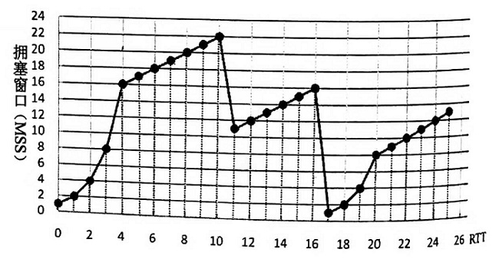
下图是某个通信过程中拥塞窗口随RTT的变化过程。请回答如下问题：
1、在第一个慢启动阶段拥塞窗口阈值是多少？
2、说明该过程中哪些时间段为慢启动阶段？
3、第10个RTT时，发生了什么事件？
4、第16个RTT时，发生了什么事件？
答：1、16MSS
2、0-4RTT,17-20RTT
3、三次重复确认
4、计时器超时
Notes:
16MSS
0-4RTT,17-20RTT
三次重复确认
计时器超时

Slide 52
第一章 计算机网络概述
第二章 网络应用
第三章 传输层
第四章 网络层
第五章 数据链路层与局域网
第六章 物理层
第七章 无线与移动网络
第八章 网络安全基础
计算机网络原理
三节串讲：周一周三周五。时间：19:15-21:30。精讲听了，才能跟上！加油！

Slide 53
网络层服务
数据报网络与虚电路网络
网络互连与网络互连设备
网络层拥塞控制
Internet 网络层
路由算法与路由协议
网络层
三节串讲：周一周三周五。时间：19:15-21:30。精讲听了，才能跟上！加油！

Slide 54
核心任务：将数据从源主机送达到目的主机
主要功能
网络层服务
转发
路由选择
建立连接
三节串讲：周一周三周五。时间：19:15-21:30。精讲听了，才能跟上！加油！

Slide 55
网络层服务
数据报网络与虚电路网络
网络互连与网络互连设备
网络层拥塞控制
Internet 网络层
路由算法与路由协议
网络层
三节串讲：周一周三周五。时间：19:15-21:30。精讲听了，才能跟上！加油！

Slide 56
数据报网络
虚电路网络
无连接
数据报网络与
虚电路网络
分组交换网络
面向连接
三节串讲：周一周三周五。时间：19:15-21:30。精讲听了，才能跟上！加油！

Slide 57
数据报网络与虚电路网络
项目 | 虚电路网络 | 数据报网络
是否建立连接 | 建立连接 | 不建立连接
地址 | 分组包含有虚电路号 | 每个分组包含源和目的地址
分组顺序 | 按序发送，按序接收 | 按序发送，不一定按序接收
路由选择 | 建立虚电路时需要路由选择，之后分组都沿虚电路转发 | 每个分组独立路由选择
典型网络 |  | 因特网
三节串讲：周一周三周五。时间：19:15-21:30。精讲听了，才能跟上！加油！
Notes:
X.25、帧中继
异步转移模式（ATM）是一种以固定长度的分组方式，并以异步时分复用方式，传送任意速率的宽带信号和数字等级系列信息的交换设备。异步转移模式是用于实现宽带综合业务数字网（ B-ISDN ）的基础技术。它可综合任意速率的话音、数据、图像和视频的业务。

Slide 58
网络层服务
数据报网络与虚电路网络
网络互连与网络互连设备
网络层拥塞控制
Internet 网络层
路由算法与路由协议
网络层
三节串讲：周一周三周五。时间：19:15-21:30。精讲听了，才能跟上！加油！

Slide 59
异构网络互连
路由器
网络互连与
网络互连设备
三节串讲：周一周三周五。时间：19:15-21:30。精讲听了，才能跟上！加油！

Slide 60
异构网络：主要是指两个网络的通信技术和运行协议的不同。
异构网络互连
路由器
网络互连与
网络互连设备
三节串讲：周一周三周五。时间：19:15-21:30。精讲听了，才能跟上！加油！

Slide 61
协议转换：交换机或者是多协议路由器。
构建虚拟互联网络
异构网络互连
路由器
网络互连与
网络互连设备
三节串讲：周一周三周五。时间：19:15-21:30。精讲听了，才能跟上！加油！

Slide 62
异构网络互连
路由器
网络互连与
网络互连设备
路由器：最典型的网络层设备。具有多个输入端口和多个输出端口的专用计算机，主要任务就是获取与维护路由信息以及转发分组。
三节串讲：周一周三周五。时间：19:15-21:30。精讲听了，才能跟上！加油！

Slide 63
异构网络互连
路由器
网络互连与
网络互连设备
输入端口：查找，转发，到达分组 缓存排队功能。
交换结构：完成具体的转发工作，将输入端口的IP数据报交换到指定的输出端口。
输出端口：
路由处理器
三节串讲：周一周三周五。时间：19:15-21:30。精讲听了，才能跟上！加油！
Notes:
输入接口：
1、从物理接口接收信号
2、还原数据链路层帧，提取IP数据报；
3、根据数据报目的IP地址检索路由表，决策将IP数据报交换到哪个输出端口。
4、分组缓存排队

Slide 64
基于内存交换：性能最低，路由器价格最便宜
基于总线交换
基于网络交换：性能最高，路由器价格昂贵
交换结构
三节串讲：周一周三周五。时间：19:15-21:30。精讲听了，才能跟上！加油！

Slide 65
异构网络互连
路由器
网络互连与
网络互连设备
输入端口：查找，转发，到达分组 缓存排队功能。
交换结构：完成具体的转发工作，将输入端口的IP数据报交换到指定的输出端口。
输出端口：缓存排队，从队列中取出分组进行数据链路层数据帧的封装，发送。
路由处理器
Notes:
输入接口：
1、从物理接口接收信号
2、还原数据链路层帧，提取IP数据报；
3、根据数据报目的IP地址检索路由表，决策将IP数据报交换到哪个输出端口。
4、分组缓存排队

Slide 66
输出端口：缓存排队，从队列中取出分组进行数据链路层数据帧的封装，发送。
1、先到先服务(FCFS)调度策略；
2、按优先级调度、按IP数据报的服务类型调度。
三节串讲：周一周三周五。时间：19:15-21:30。精讲听了，才能跟上！加油！

Slide 67
异构网络互连
路由器
网络互连与
网络互连设备
输入端口：查找，转发，到达分组 缓存排队功能。
交换结构：完成具体的转发工作，将输入端口的IP数据报交换到指定的输出端口。
输出端口：缓存排队，从队列中取出分组进行数据链路层数据帧的封装，发送。
路由处理器：执行命令；路由协议运行；路由计算以及路由表的更新和维护。
Notes:
输入接口：
1、从物理接口接收信号
2、还原数据链路层帧，提取IP数据报；
3、根据数据报目的IP地址检索路由表，决策将IP数据报交换到哪个输出端口。
4、分组缓存排队

Slide 68
网络层服务
数据报网络虚电路网络
网络互连与网络互连设备
网络层拥塞控制
Internet 网络层
路由算法与路由协议
网络层
三节串讲：周一周三周五。时间：19:15-21:30。精讲听了，才能跟上！加油！

Slide 69
网络拥塞
流量感知路由
准入控制
流量调节
负载脱落
网络层拥塞控制
三节串讲：周一周三周五。时间：19:15-21:30。精讲听了，才能跟上！加油！

Slide 70
网络层拥塞：用户对网络资源（包括链路带宽、存储空间和处理器处理能力等）的总需求超过了网络固有的容量。网络负载在膝点附近时，吞吐量和分组平均延迟达到理想的平衡，网络的使用效率最高。
网络拥塞
流量感知路由
准入控制
流量调节
负载脱落
网络层拥塞控制
三节串讲：周一周三周五。时间：19:15-21:30。精讲听了，才能跟上！加油！

Slide 71
网络拥塞
流量感知路由
准入控制
流量调节
负载脱落
网络层拥塞控制
网络层拥塞控制措施
三节串讲：周一周三周五。时间：19:15-21:30。精讲听了，才能跟上！加油！

Slide 72
网络拥塞
流量感知路由
准入控制
流量调节
负载脱落
权值根据网络负载动态调整，可以将网络流量引导到不同的链路上，均衡网络负载。
网络层拥塞控制
三节串讲：周一周三周五。时间：19:15-21:30。精讲听了，才能跟上！加油！

Slide 73
网络拥塞
流量感知路由
准入控制
流量调节
负载脱落
广泛应用于虚电路网络的拥塞预防技术。
基本思想：对新建虚电路审核，如果新建立的虚电路会导致网络变得拥塞，那么网络拒绝建立该新虚电路。
网络层拥塞控制
三节串讲：周一周三周五。时间：19:15-21:30。精讲听了，才能跟上！加油！

Slide 74
网络拥塞
流量感知路由
准入控制
流量调节
负载脱落
网络层拥塞控制
在网络发生拥塞时，通过调整发送方发送数据的速率来消除拥塞。
抑制分组：感知到拥塞的路由器选择一个被拥塞的数据报，给该数据报的源主机返回一个抑制分组。
背压：抑制分组在从拥塞结点到源结点的路径上的每一跳，都发挥抑制作用。
三节串讲：周一周三周五。时间：19:15-21:30。精讲听了，才能跟上！加油！

Slide 75
网络拥塞
流量感知路由
准入控制
流量调节
负载脱落
网络层拥塞控制
有选择地主动丢弃一些数据报，来减轻网络负载，从而缓解或消除拥塞。
三节串讲：周一周三周五。时间：19:15-21:30。精讲听了，才能跟上！加油！

Slide 76
网络层服务
数据报网络虚电路网络
网络互连与网络互连设备
网络层拥塞控制
Internet 网络层
路由算法与路由协议
网络层
三节串讲：周一周三周五。时间：19:15-21:30。精讲听了，才能跟上！加油！

Slide 77
IPv4协议
IPv4编址
动态主机配置协议
网络地址转换
ICMP
IPv6
Internet网络层
三节串讲：周一周三周五。时间：19:15-21:30。精讲听了，才能跟上！加油！

Slide 78
IPv4协议：Internet网络层最核心的协议。
定义了如何封装上层协议（如UDP、TCP）的报文段；
定义了Internet网络层寻址（IP地址）以及如何转发IP数据报等内容；
两个版本：IPv4和IPv6
三节串讲：周一周三周五。时间：19:15-21:30。精讲听了，才能跟上！加油！

Slide 79
32位
版本（4位） | 首部长度 （4位） | 区分服务（8位） | 数据报长度（16位）
标识（16位） |  |  | 标志（3位） | 片偏移量（13位）
生存时间（8位） |  | 上层协议（8位） | 首部校验和（16位）
源IP地址（32）
目的IP地址（32）
选项（可选，长度可变）
数据
三节串讲：周一周三周五。时间：19:15-21:30。精讲听了，才能跟上！加油！

Slide 80
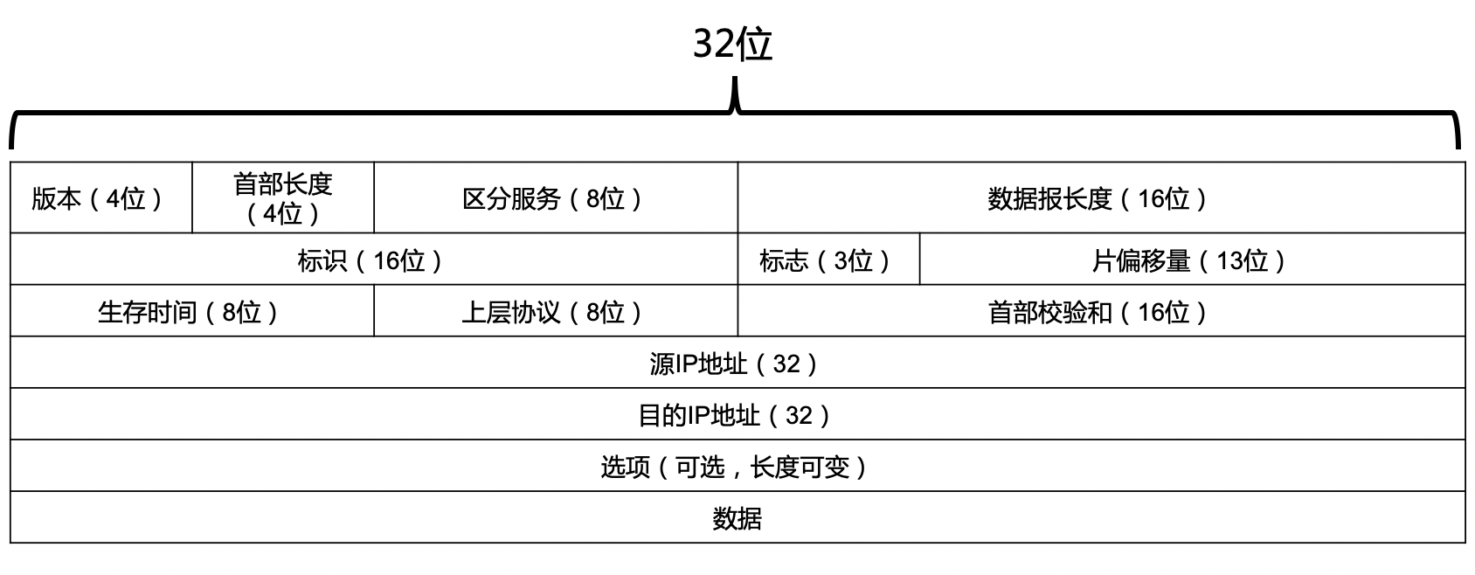
1、版本号：4位。IP的版本号。
2、首部长度：4位。单位为4字节。
三节串讲：周一周三周五。时间：19:15-21:30。精讲听了，才能跟上！加油！
Notes:
1、是IPV4还是IPV6。路由器可以根据该字段确定按照哪个版本的IP来解析数据报。
2、
3、这一字段目前IP网络基本不使用。TOS分别有：最小时延、最大吞吐量、最高可靠性和最小费用。

Slide 81
已知IPv4数据报第1个字节和数据报长度字段内容分别为十六进制数45H和3FCH，则该数据报封装的数据为（ ）
A:1000字节
B:1020字节
C:1024字节
D:1200字节
十六进制 | 二进制 | 十六进制 | 二进制
0 | 0000 | 8 | 1000
1 | 0001 | 9 | 1001
2 | 0010 | A | 1010
3 | 0011 | B | 1011
4 | 0100 | C | 1100
5 | 0101 | D | 1101
6 | 0110 | E | 1110
7 | 0111 | F | 1111
三节串讲：周一周三周五。时间：19:15-21:30。精讲听了，才能跟上！加油！
Notes:
首部长度字段：占4位，给出的是IP数据报的首部长度， 以4字节为单位。
数据报长度字段：也称为总长度字段，占16位，给出IP数据报的总字节数，包括首部和数据部分。
本题中，实际IP数据报中一个字节，对应版本号与首部长度两个字段分占一个字节的高4位与低4位。
IP数据报的第1个字节是45H（十六进制）：转化为二进制位01000101，即首部长度为0101，对应十进制的5，故表示IPv4的首部长度为5*4=20字节。
3FCH（十六进制）转化为十进制为1020。
故封装的数据=数据报长度-首部长度=1020字节-20字节=1000字节。选A。

Slide 82
已知IPv4数据报第1个字节和数据报长度字段内容分别为十六进制数45H和3FCH，则该数据报封装的数据为（A ）
A:1000字节
B:1020字节
C:1024字节
D:1200字节
十六进制 | 二进制 | 十六进制 | 二进制
0 | 0000 | 8 | 1000
1 | 0001 | 9 | 1001
2 | 0010 | A | 1010
3 | 0011 | B | 1011
4 | 0100 | C | 1100
5 | 0101 | D | 1101
6 | 0110 | E | 1110
7 | 0111 | F | 1111
45转换为二进制：0100 0101
首部长度：0101转化为十进制5
则首部长度为5×4=20字节
3FC转化为十进制为1020
则数据报总长度为1020字节
三节串讲：周一周三周五。时间：19:15-21:30。精讲听了，才能跟上！加油！
Notes:
首部长度字段：占4位，给出的是IP数据报的首部长度， 以4字节为单位。
数据报长度字段：也称为总长度字段，占16位，给出IP数据报的总字节数，包括首部和数据部分。
本题中，实际IP数据报中一个字节，对应版本号与首部长度两个字段分占一个字节的高4位与低4位。
IP数据报的第1个字节是45H（十六进制）：转化为二进制位01000101，即首部长度为0101，对应十进制的5，故表示IPv4的首部长度为5*4=20字节。
3FCH（十六进制）转化为十进制为1020。
故封装的数据=数据报长度-首部长度=1020字节-20字节=1000字节。选A。

Slide 83
12、标识：16位。标识一个IP数据报。每产生一个IP数据报， IP协议的计数器加1。
该字段的重要用途：在IP数据报分片和重组过程中用于标识属于同一IP数据报。
该字段不可唯一标识一个IP数据报。
Notes:
唯一标识IP数据报需要：标识字段+源IP地址+目的IP地址

Slide 84
13、标志：3位。其结构如图：
DF(Don't Fragment)：禁止分片
DF=0，允许分片
DF=1，禁止分片
MF(More Fragment)：更多分片
MF=0，未被分片或分片的最后一片
MF=1，是分片且不是最后一个
 | DF | MF

Slide 85
14、片偏移量：以8B为单位。表示一个IP数据报分片与原IP数据报的数据的相对偏移量。
当该字段值为0时，且MF=1， 则表示这是一个IP分片，且是第一个分片。

Slide 86
应用层：报文
分段
传输层：段
分组之后再分片
网络层：数据报
数据链路层：帧
物理层：比特流
Notes:
一个IP数据报从源主机到目的主机传输过程中，可能经过多个运行不同数据链路层协议的网络，不同数据链路层协议所能承载的网络层数据报的最大长度不尽相同。

Slide 87
最大传输单元(MTU)：数据链路层帧能承载的最大数据量。
Notes:
一个IP数据报从源主机到目的主机传输过程中，可能经过多个运行不同数据链路层协议的网络，不同数据链路层协议所能承载的网络层数据报的最大长度不尽相同。

Slide 88
IP数据报分片的原则：
尽可能少分片。
一个最大分片可封装的数据字节数最好是8的倍数。
Notes:
一个IP数据报从源主机到目的主机传输过程中，可能经过多个运行不同数据链路层协议的网络，不同数据链路层协议所能承载的网络层数据报的最大长度不尽相同。

Slide 89
例题：通过工具发送一个总长度为3400字节的IP数据报，通过MTU=1500字节的链路转发。试求以下内容：
片 | 总长度/字节 | 片偏移 | MF标志 | 封装原IP数据报中数据的字节数
第1片 | 1500 | 0 | 1 | 1480字节(0-1479)
第2片 | 1500 | 185 | 1 | 1480字节(1480-2959)
第3片 | 440 | 370 | 0 | 420字节(2960-3379)
分片步骤：
第一步：每个分片最多可以封装多少字节的数据。
第二步：分片数。
第三步：标志位。
第四步：片偏移量（单位为8字节）

Slide 90
IPv4协议
IPv4编址
动态主机配置协议
网络地址转换
ICMP
IPv6
Internet网络层

Slide 91
IPv4地址192.168.1.101的三种标记方式：
方法 | 表示方式
二进制标记法 | 11000000 10101000 00000001 01100101
点分十进制标记法 | 192.168.1.101
十六进制标记法 | 0xC0A80165
Notes:
主机在发送应用层数据时，经过层层封装，在网络层会将源主机IP地址以及目的主机IP地址填充到IP数据报的首部中。
路由器依据目的IP地址查询转发表，转发IP数据报，并送到目的主机。

Slide 92
IP地址分配：
1、前缀：即网络部分(Net ID)。用于描述主机所归属的网络
分类地址：定长前缀。
无类地址：前缀长度可变。
2、后缀：即主机部分(Host ID)。用于表示主机在网络中的唯一地址

Slide 93
IP地址分配：
1、前缀：即网络部分(Net ID)。用于描述主机所归属的网络
分类地址：定长前缀。
无类地址：前缀长度可变。
2、后缀：即主机部分(Host ID)。用于表示主机在网络中的唯一地址

Slide 94
分类地址
类 | 前缀长度 | 前缀 | 首字节
A | 8位 | 0xxxxxxx | 0-127
B | 16位 | 10xxxxxx xxxxxxxxx | 128-191
C | 24位 | 110xxxxx xxxxxxxxx xxxxxxxxx | 192-223
D | 不可用 | 1110xxxx xxxxxxxxx xxxxxxxxx xxxxxxxxx | 224-239
E | 不可用 | 1111xxxx xxxxxxxxx xxxxxxxxx xxxxxxxxx xxxxxxxxx | 240-255
A、B、C类地址可以用于标识网络中的主机或路由器
D类地址作为组广播地址
E类是地址保留。
Notes:
E保留地址拿来做研究，搜索开发实验使用。

Slide 95
分类地址
给主机和路由器使用
分类地址
特殊地址
私有地址

Slide 96
分类地址
分类地址中一些特殊用途的地址：特殊地址
Net ID | Host ID | 作为IP数据报源地址 | 作为IP数据报目的地址 | 用途
全0 | 全0 | 可以 | 不可以 | 在本网范围内表示本机； 在路由表中用于表示默认路由
全0 | 特定值 | 可以 | 不可以 | 表示本网内某个特定主机
全1 | 全1 | 不可以 | 可以 | 本网广播地址
特定值 | 全0 | 不可以 | 不可以 | 表示一个网络
特定值 | 全1 | 不可以 | 可以 | 直接广播地址，对特定网络上的所有主机进行广播
127 | 非全0或非全1的任何数 | 可以 | 可以 | 用于本地软件环回测试，称为环回地址
Notes:
1、0.0.0.0获取Ip地址的时候可以用。
2、
3、255.255.255.255：表示广播地址。此网络内所有主机都可以收到。
4、127.0.0.1.ping一下，网络是否畅通。

Slide 97
分类地址
给主机和路由器使用
分类地址
特殊地址
私有地址

Slide 98
分类地址
私有地址：一部分分类地址保留用于内部网络。这部分分类地址可以在内网使用，但不能在公共互联网上使用。

Slide 99
IP地址分配：
1、前缀：即网络部分(Net ID)。用于描述主机所归属的网络
分类地址：定长前缀。
无类地址：前缀长度可变。
2、后缀：即主机部分(Host ID)。用于表示主机在网络中的唯一地址

Slide 100
无类地址
无类地址中，网络前缀不再被设计为定长的8位、16位、24位，而变成可以是0-32位的任意值。所以不存在分类地址中的网络类别。
网络地址书写形式：a.b.c.d/x。
例如：203.1.1.0/25

Slide 101
子网划分【综合题】
子网化：将一个较大的子网划分为多个较小子网的过程。（大变小）
例如：网络12.34.56.0/24划分三个子网。
0 | 0 | 0 | 0 | 1 | 1 | 0 | 0
0 | 0 | 1 | 0 | 0 | 0 | 1 | 0
0 | 0 | 1 | 1 | 1 | 0 | 0 | 0
0 | 0 | 0 | 0 | 0 | 0 | 0 | 0
前缀
后缀（主机位）
0 | 0 | 0 | 0 | 1 | 1 | 0 | 0
0 | 0 | 1 | 0 | 0 | 0 | 1 | 0
0 | 0 | 1 | 1 | 1 | 0 | 0 | 0
0 | 0 | 0 | 0 | 0 | 0 | 0 | 0
前缀
后缀（主机位）
Notes:
为了缓解地址空间不足，提高IP地址空间利用率：另外的两种策略子网化和超网化。

Slide 102
子网划分【综合题】
超网化：将具有较长前缀的相对较小的子网合并为一个具有稍短前缀的相对较大的子网。（小变大）
0 | 0 | 0 | 0 | 1 | 1 | 0 | 0
0 | 0 | 1 | 0 | 0 | 0 | 1 | 0
0 | 0 | 1 | 1 | 1 | 0 | 0 | 0
0 | 0 | 0 | 0 | 0 | 0 | 0 | 0
前缀
后缀（主机位）
0 | 0 | 0 | 0 | 1 | 1 | 0 | 0
0 | 0 | 1 | 0 | 0 | 0 | 1 | 0
0 | 0 | 1 | 1 | 1 | 0 | 0 | 0
0 | 0 | 0 | 0 | 0 | 0 | 0 | 0
前缀
后缀（主机位）
Notes:
为了缓解地址空间不足，提高IP地址空间利用率：另外的两种策略子网化和超网化。

Slide 103
子网划分【综合题】
子网化：将一个较大的子网划分为多个较小子网的过程。（大变小）
超网化：将具有较长前缀的相对较小的子网合并为一个具有稍短前缀的相对较大的子网。（小变大）
Notes:
为了缓解地址空间不足，提高IP地址空间利用率：另外的两种策略子网化和超网化。

Slide 104
子网划分【综合题】
子网掩码：定义一个子网的网络前缀长度。
子网掩码位数：32位。 书写形式：二进制，点分十进制。
取值规则：对应前缀，全部为1。对应后缀，全部为0。
例如：子网地址：213.111.0.0/24。
子网掩码：255.255.255.0。
例如：子网地址：12.34.56.0，子网掩码：255.255.255.192
那网络前缀（26）位，主机位（6）位。
子网掩码：255.255.255.192
1 | 1 | 1 | 1 | 1 | 1 | 1 | 1
1 | 1 | 1 | 1 | 1 | 1 | 1 | 1
1 | 1 | 1 | 1 | 1 | 1 | 1 | 1
1 | 1 | 0 | 0 | 0 | 0 | 0 | 0

Slide 105
题目考察类型1：
已知某主机地址和子网掩码。计算子网地址、子网广播地址、IP地址总数和可分配的IP地址数量。
1、子网地址：子网掩码和主机地址按位 与运算 。
与运算：0&0=0; 0&1=0; 1&0=0; 1&1=1;
2、广播地址：子网掩码的反码与主机地址按位 或运算。
反码：1变为0；0变为1；
或运算：0 || 0 = 0; 1 || 0 = 1; 0 || 1 = 1; 1 || 1 = 1;
3、Ip地址总数
IPv4地址共32位，分为网络位+主机位。
通过子网掩码可以确定网络位，则主机位为：32-网络位。IP地址总数：2 ^{(32-网络位)}。
4、可分配IP地址总数
在Ip地址总数中提前子网地址占一个，广播自治占一个。
所以，可分配IP地址总数：Ip地址总数-2
（子网地址占头，广播地址占尾。）

Slide 106
练习题
假设某子网中的一个主机的IP地址是203.123.1.135，子网掩码是 255.255.255.192。
1. 那么该子网的子网地址是什么?
答：子网地址为203.123.1.128/26
2. 直接广播地址是什么?
答：该子网的直接广播地址是203.123.1.191
3. 该子网IP地址总数是多少?
答：主机位有32-26=6位，即有2⁶=64个IP地址总数。
4. 该子网的可分配IP地址数是多少?
答：该子网的可分配IP地址数是64-2=62个
5. 可分配地址范围是多少？
答：可分配IP地址范围是： 203.123.1.129〜203.123.1.190

Slide 107
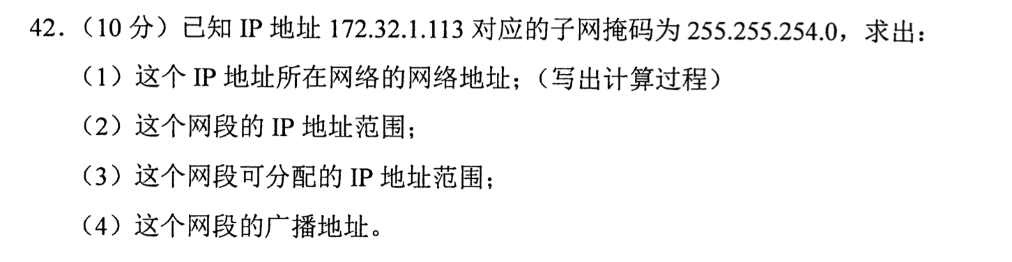
课下练习题1
Notes:
19年10月份

Slide 108
课下练习题2
某公司总部与其子公司A、B、C分别位于四个不同的地区，总部与子公司的联网结构示意图如题图所示。假设公司拥有的子网地址是202.119.110.0/24，总部和子公司A、B、C联网的主机数量分别是53、26、12、12，要求子公司B和C的主机位于地址相邻的子网。请写出下表中序号处的IP地址和子网掩码。
Notes:
19年4月份

Slide 109
课下练习题2
某公司总部与其子公司A、B、C分别位于四个不同的地区，总部与子公司的联网结构示意图如题图所示。假设公司拥有的子网地址是202.119.110.0/24，总部和子公司A、B、C联网的主机数量分别是53、26、12、12，要求子公司B和C的主机位于地址相邻的子网。请写出下表中序号处的IP地址和子网掩码。
Notes:
19年4月份

Slide 110
课下练习题2（答案）
某公司总部与其子公司A、B、C分别位于四个不同的地区，总部与子公司的联网结构示意图如题图所示。假设公司拥有的子网地址是202.119.110.0/24，总部和子公司A、B、C联网的主机数量分别是53、26、12、12，要求子公司B和C的主机位于地址相邻的子网。请写出下表中序号处的IP地址和子网掩码。
Notes:
19年4月份

Slide 111
课下练习题2（答案）
某公司总部与其子公司A、B、C分别位于四个不同的地区，总部与子公司的联网结构示意图如题图所示。假设公司拥有的子网地址是202.119.110.0/24，总部和子公司A、B、C联网的主机数量分别是53、26、12、12，要求子公司B和C的主机位于地址相邻的子网。请写出下表中序号处的IP地址和子网掩码。
解题思路：
根据子网掩码（或者子网需要容纳的主机数量）确定子网的网络位，主机位各有多少位。
子网地址，网络地址：网络位不变，主机位全是0。
广播地址：网络位不变，主机位全是1.
Notes:
19年4月份

Slide 112
前缀长度：固定
特殊地址
私有地址
分类地址
IPv4协议
IPv4编址：32位
无类地址
前缀长度：任意
子网化：大变小
Internet网络层
子网划分
超网化：小变大
路由聚合
减少路由表项数，提路由效率

Slide 113
IPv4协议：网络层最核心的协议
IPv4编址：32位
第一步：DHCP服务器发现：广播方式
第二步：DHCP服务器提供：广播方式
第三步：DHCP请求：广播方式
第四步：DHCP确认
动态主机配置协议
Internet网络层
网络地址转换
ICMP
IPv6

Slide 114
IPv4协议：网络层最核心的协议
IPv4编址：32位
动态主机配置协议
Internet网络层
网络地址转换
ICMP
IPv6

Slide 115
网络地址转换(Network Address Translation ，NAT)
使私有地址在公共Internet上正常通信。
Notes:
IPv4地址分配殆尽，很多主机使用私有地址，但是在公共网络上私有地址是无效的。

Slide 116
IPv4协议：网络层最核心的协议
IPv4编址：32位
动态主机配置协议
Internet网络层
网络地址转换
ICMP
IPv6

Slide 117
IPv4协议：网络层最核心的协议
终点不可达
源点抑制
时间超时
参数问题
路由重定向
IPv4编址：32位
差错报告报文
动态主机配置协议
Internet网络层
网络地址转换
ICMP
ICMP报文分类
回声请求/应答
时间戳请求/应答
IPv6
询问报文

Slide 118
互联网控制报文协议【选择、填空】
互联网控制报文协议(Internet Control Message Protocol ，ICMP)：在主机或路由器间实现差错报告、信息探测。
Notes:
主机或路由器在处理或转发IP数据报的过程中，由于种种原因可能导致异常发生，此时主机或路由器就可能需要将这些异常情况，即使反馈给其他主机或者路由器。
而Ip协议本身没有这种功能，就需要互联网控制报文协议

Slide 119
IPv4协议：网络层最核心的协议
IPv4编址：32位
动态主机配置协议
Internet网络层
网络地址转换
ICMP
IPv6

Slide 120
IPv4协议：网络层最核心的协议
IPv4编址：32位
动态主机配置协议
Internet网络层
网络地址转换
1、IP地址长度：128位
2、8组16进制数表示
3、单播，组播，任播
4、双协议栈，隧道
ICMP
IPv6

Slide 121
IPv6和IPv4数据报首部对比【选择、填空】
IPv6删除了这些字段：
1、分片相关字段
2、首部校验和
3、选项字段不是IPv6的基本首部的字段。
Notes:
版本：支出协议版本号
流量类型：和IPV4的区分服务（tos）字段功能类似
流标签：用来标识Ip数据报的流
有效载荷长度字段：IPV6数据报中数据的字节数量。
下一个首部：用来标识IPV6数据报要上交给上层的协议是那个，是TCP还是UDP
跳数限制：与生存时间ttl功能类似

Slide 122
IPv6地址【选择、填空】
1、IPv6地址长度为128位。
8组冒号分隔的十六进制数：
8000：：4321：0501：AB96：56CD
2、IPv6地址表示方法
在IPv6地址中嵌入IPv4的点分十进制：
6700：：89A1：0321：206.36.45.19
Notes:
单播：可以标识网络中唯一的主机或路由器接口
组播：标识网络中的一组主机。
任播：也是标识网络中的一组主机，但是当向一个任播地址发送数据报的时候，只有该任播地址组内某个成员收到数据报

Slide 123
网络层服务
数据报网络与虚电路网络
网络互连与网络互连设备
网络层拥塞控制
Internet 网络层
路由算法与路由协议
网络层

Slide 124
路由选择算法的分类
链路状态路由选择算法
距离向量路由选择算法
层次化路由选择
Internet路由选择协议
路由算法与路由协议
Notes:
网络中的路由器抽象为图G的结点，连接两个路由器的网络链路抽象为G的边，网络链路的费用（比如带宽、时延等）抽象为G

Slide 125
路由选择算法的分类
是否需要全局信息
静态动态
是否敏感
分类标椎

Slide 126
路由选择算法的分类
全局式路由选择算法 | 典型：链路状态路由选择算法(LS算法)
分布式路由选择算法 | 典型：距离向量路由选择算(DV算法)
是否需要全局信息
静态动态：静态：人工干预。动态：LS算法，DV算法
是否敏感
分类标椎

Slide 127
路由选择算法的分类
链路状态路由选择算法
距离向量路由选择算法
层次化路由选择
Internet路由选择协议
路由算法与路由协议
Notes:
网络中的路由器抽象为图G的结点，连接两个路由器的网络链路抽象为G的边，网络链路的费用（比如带宽、时延等）抽象为G

Slide 128
链路状态路由选择算法（LS算法）
链路状态路由选择算法：利用Dijkstra算法求最短路径。
D(v) | 到本次迭代为止，源结点（计算结点）到目的结点v的当前路径距离
P(v) | 到本次迭代为止，在源结点到目的结点v的当前路径上，结点v的前序结点
c(x,y) | 结点x与结点y之间直接链路的费用，如果x和y之间没有之间链路相连，则c（x,y）=∞
S | 结点的集合，用于存储从源结点到该结点的最短路径已求出的结点集合。 初始值只有源结点本身
Notes:
迪科斯彻Dijkstra荷兰人。 计算机科学家。获得图灵奖。

Slide 129
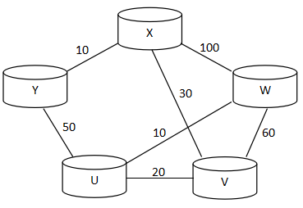
链路状态路由选择算法（LS算法）
循环 | S | 每轮选择的结点 | D[y],P[y] | D[u],P[u] | D[v],P[v] | D[w],P[w]
初始化 | {x} | - | 10,y | ∞ | 30,v | 100,w
1 | {x,y} | y |  | 60,y | 30,v | 100,w
2 | {x,v} | v |  | 50,v |  | 90,v
3 | {x,v,u} | u |  |  |  | 60,u
4 | {x,v,u,w} | w

Slide 130
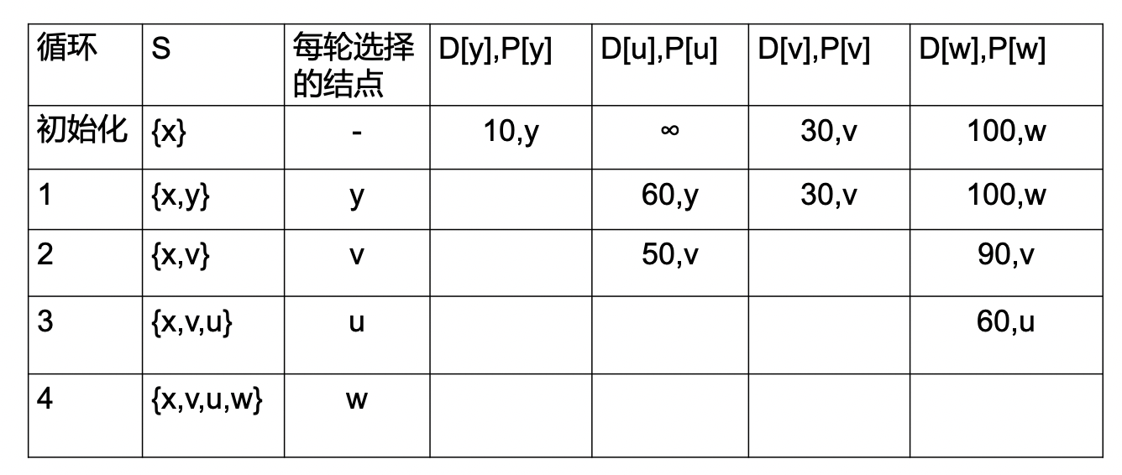
结点X上的转发表
目的 | 链路
y | (x,y)
u | (x,v)
v | (x,v)
w | (x,v)
（路由器x上的转发表只存放下一跳路由器，而不是最终路由器。）

Slide 131
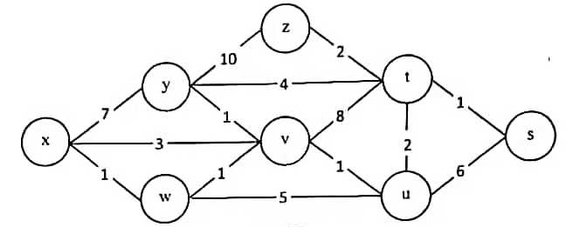
课下练习
设网络拓扑如图所示。请利用Dijkstra最短路径算法计算结点x到网络中所有结点的最短路径，填写表中序号处的内容。 注：如果某个结点在选择下一跳结点时，有多个结点的最短路径相同，则选择结点编号小的结点作为下一跳节点。例如，如果结点x到结点y和结点z的路径代价相同，而且都是x到所有下一跳结点中的最短路径，则选择y为x的下一跳结点。
Notes:
18年10月份

Slide 132
目的 | 下一跳 | 代价
s | (1) | (2)
t | (3) | (4)
u | (5) | (6)
v | (7) | (8)
w | w | 1
y | (9) | (10)
z | (11) | (12)

Slide 133
答案：
目的 | 下一跳 | 代价
s | w | 6
t | w | 5
u | w | 3
v | w | 2
w | w | 1
y | w | 3
z | w | 7

Slide 134
路由选择算法的分类
链路状态路由选择算法
距离向量路由选择算法
层次化路由选择
Internet路由选择协议
路由算法与路由协议
Notes:
网络中的路由器抽象为图G的结点，连接两个路由器的网络链路抽象为G的边，网络链路的费用（比如带宽、时延等）抽象为G

Slide 135

距离向量路由选择算法
距离向量路由选择算法：基础是Bellman-Ford方程（简称B-F方程）。
令d_{x}(y)表示结点x到结点y的路径的最低费用，根据B-F方程，有以下公式：
d_{x}(y) = min {c(x,v)+d_{v}(y)}
v∈ {x的邻居}
3
Z
Y
2
7
X
Notes:
单源最短路径问题的一种算法.由理查德·贝尔曼（Richard Bellman） 和 莱斯特·福特 创立的。

Slide 136
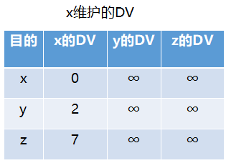
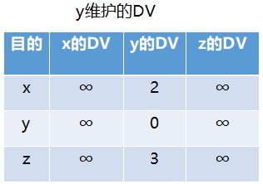
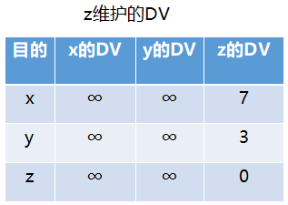
x维护的DV
x维护的DV
目的 | x的DV | y的DV | z的DV
x | 0 | 2 | 7
y | 2 | 0 | 3
z | 5 | 3 | 0
目的 | x的DV | y的DV | z的DV
x | 0 | 2 | 5
y | 2 | 0 | 3
z | 5 | 3 | 0
y维护的DV
y维护的DV
目的 | x的DV | y的DV | z的DV
x | 0 | 2 | 7
y | 2 | 0 | 3
z | 7 | 3 | 0
目的 | x的DV | y的DV | z的DV
x | 0 | 2 | 5
y | 2 | 0 | 3
z | 5 | 3 | 0
z维护的DV
z维护的DV
目的 | x的DV | y的DV | z的DV
x | 0 | 2 | 5
y | 2 | 0 | 3
z | 7 | 3 | 0
目的 | x的DV | y的DV | z的DV
x | 0 | 2 | 5
y | 2 | 0 | 3
z | 5 | 3 | 0

Slide 137
路由选择算法的分类
链路状态路由选择算法
距离向量路由选择算法
层次化路由选择
Internet路由选择协议
在有路的情况下，找一条最短的路
路由算法与路由协议
Notes:
网络中的路由器抽象为图G的结点，连接两个路由器的网络链路抽象为G的边，网络链路的费用（比如带宽、时延等）抽象为G

Slide 138
路由选择算法的分类
链路状态路由选择算法
距离向量路由选择算法
层次化路由选择
Internet路由选择协议
路由算法与路由协议
Notes:
网络中的路由器抽象为图G的结点，连接两个路由器的网络链路抽象为G的边，网络链路的费用（比如带宽、时延等）抽象为G

Slide 139
层次化路由选择：大规模网络路由选择最有效可行的解决方案。
自治系统（AS）：互联网按组织边界划分为多个自治系统。每个自治系统由层次化路由选择：
1、自治系统内路由选择：计算到达自治系统内目的网络的路由。
2、自治系统间路由选择：负责其他自治系统网络的可达性信息。
Notes:
但是LS和DV用在大规模网络中，因为网络设备数量庞大。
无论是LS的分组的广播，还是DV的距离向量的交换，都会极大的消耗网络的带宽与时间。

Slide 140
路由选择算法的分类
链路状态路由选择算法
距离向量路由选择算法
层次化路由选择
Internet路由选择协议
路由算法与路由协议
Notes:
网络中的路由器抽象为图G的结点，连接两个路由器的网络链路抽象为G的边，网络链路的费用（比如带宽、时延等）抽象为G

Slide 141
内部网关协议(IGP)：Internet自治系统内路由选择协议。 Interior Gateway Protocol
层次化路由选择
外部网关协议(EGP)：Internet自治系统间路由选择协议。
Exterior Gateway Protocol

Slide 142
路由信息协议(Routing Information Protocol，RIP)
开放最短路径优先协议(Open Shortest Path First，OSPF)
IGP
层次化路由选择
EGP
边界网关协议(Border Gateway Protocol，BGP)

Slide 143
协议名称 | 基于 |  | 封装 | 适用范围
RIP | 距离向量路由选择算法 | 网络直径不超过15跳的自治系统内使用。 | UDP数据报 | 较小AS内
OSPF | 链路状态路由选择算法 | 安全； 支持多条相同费用路径； 支持区别化费用度量； 支持单播路由与多播路由； 分层路由； | IP数据报 | 较大AS内
BGP |  |  | TCP报文段 | 跨AS

Slide 144
设网络中路由器使用RIP协议，路由器B的当前路由表如表1所示，B收到从路由器C发来的路由信息如表2所示。试给出路由器B更新后的路由表。
目的网络 | 距离 | 下一跳路由器
N1 | 7 | A
N2 | 2 | C
N6 | 8 | F
N8 | 4 | E
N9 | 4 | F
目的网络 | 距离
N2 | 4
N3 | 8
N6 | 4
N8 | 3
N9 | 5
表1
表2

Slide 145
设网络中路由器使用RIP协议，路由器B的当前路由表如表1所示，B收到从路由器C发来的路由信息如表2所示。试给出路由器B更新后的路由表。
答：路由器B更新后的路由表如下：
目的网络 | 距离 | 下一跳路由器
N1 | 7 | A
N2 | 5 | C
N3 | 9 | C
N6 | 5 | C
N8 | 4 | E
N9 | 4 | F

Slide 146
第一章 计算机网络概述
第二章 网络应用
第三章 传输层
第四章 网络层
第五章 数据链路层与局域网
第六章 物理层
第七章 无线与移动网络
第八章 网络安全基础
计算机网络原理

Slide 147
数据链路层：负责通过一条链路，从一个结点向另一个物理链路直接相连的相邻结点，传送网络层数据报，中间不经过任何其他交换结点。

Slide 148
数据链路层服务
差错控制
多路访问控制协议
局域网
点对点链路协议
数据链路层
与局域网

Slide 149
组帧
链路接入
可靠交付
差错控制
数据链路层服务
差错控制
多路访问控制协议
局域网
点对点链路协议
数据链路层
与局域网

Slide 150
组帧(成帧)：
帧头(帧首)：发送结点和接收结点的地址信息、定界字符。
帧尾：用于差错检测的差错编码。
Notes:
定界字符：区分帧头。帧尾。
比特串：帧头的第一个字节：01111110
帧尾的最后一个字节：01111110

Slide 151
数据链路层服务
差错控制
多路访问控制协议
局域网
点对点链路协议
数据链路层
与局域网

Slide 152
差错控制的基本方式
差错编码的基本原理
差错编码的检错与纠错能力
典型的差错编码
差错控制

Slide 153
噪声
信号在信道传输过程中，会受到各种噪声的干扰，从而导致传输差错。
随机噪声——随机差错或独立差错
冲击噪声——突发差错。
Notes:
随机噪声：一类是信道固有的、例如说信道的介质引起的。
冲击噪声：常由外界因素引起。例如：雷击，电机启停。是传输中的主要差错。

Slide 154
差错控制的基本方式【选择、填空】
差错控制：通过差错编码技术，实现对信息传输差错的检测，并基于某种机制运行差错纠正和处理。

Slide 155
差错控制的基本方式【选择、填空】
基本方式 | 特点
检错重发 | 重发数据加以纠正
前向纠错 | 检错、定位、纠正。
反馈校验 | 数据返回
检错丢弃 | 实时性高的系统
Notes:
哪一种不需要差错编码？

Slide 156
差错控制的基本方式
差错编码的基本原理
差错编码的检错与纠错能力
典型的差错编码
差错控制

Slide 157
差错编码的基本原理【选择、填空】
差错编码原理：在待传输数据信息基础上，附加一定的冗余信息。
冗余信息：与数据信息建立某种关联关系。（复制一次、复制两次等）
例如：
复制一次：待传输数据为10。 传输数据+冗余信息：1010
复制两次：待传输数据为10。 传输数据+冗余信息：101010

Slide 158
差错控制的基本方式
差错编码的基本原理
差错编码的检错与纠错能力
典型的差错编码
差错控制

Slide 159
差错编码的检错与纠错能力【选择、填空】
编码集的汉明距离：编码集中任意两个码字之间汉明距离的最小值，记为d_{s}
编码集{1010，0101，1111，0000}
编码集的汉明距离： d_{s}=min{4，2，2，2，2，4}
编码集的汉明距离：d_{s}＝2

Slide 160
差错编码的检错与纠错能力【选择、填空】
差错编码：检错码和纠错码

Slide 161
差错编码的检错与纠错能力【选择、填空】
检错编码
编码集的汉明距离d_{s}=r+1，则该检错编码可以检测r位的差错。
纠错编码
编码集的汉明距离d_{s}=2r+1，则该差错编码可以纠正r位的差错。

Slide 162
差错控制的基本方式
差错编码的基本原理
差错编码的检错与纠错能力
典型的差错编码
差错控制

Slide 163
奇偶校验码：最简单的检错码。利用1位冗余信息实现差错检测。
分类：奇校验码、偶校验码。【选择、填空】
奇校验码：【选择、填空】
1位冗余位的取值为“0”或“1”，使得编码后的码字中1的个数为奇数。
偶校验码：【选择、填空】
1位冗余位的取值为“0”或“1”，使得编码后的码字中1的个数为偶数。
优缺点【选择、填空】
优点：编码简单、编码效率高、开销最小的检错编码；
缺点：检错率不高。

Slide 164
“异或”逻辑运算
1异或1=0
0异或0=0
1异或0=1
0异或1=1

Slide 165
循环冗余码（CRC码）：在数据链路层广泛应用的差错编码。【选择、综合】

Slide 166
循环冗余码（CRC码） 【选择、综合】
基本思想：将二进制位串看成是系数为0或1的多项式的系数。
例如：100101有6位，写成一个多项式。位串的二进制数就是每个多项式的系数。
多项式拆解 | X⁵ | X⁴ | X³ | X² | X¹ | X⁰
位串 | 1 | 0 | 0 | 1 | 0 | 1
相乘 | 1*X⁵ | 0*X⁴ | 0*X³ | 1*X² | 0*X¹ | 1*X⁰
整理得多项式为：1x⁵+0x⁴+0x³+1x²+0x¹+1x⁰
化简后为：x⁵+x²+1

Slide 167
循环冗余码（CRC码） 【选择、综合】
基本思想：将二进制位串看成是系数为0或1的多项式的系数。
例如：100101有6位，写成一个多项式。位串的二进制数就是每个多项式的系数。
多项式拆解 | X⁵ | X⁴ | X³ | X² | X¹ | X⁰
位串 | 1 | 0 | 0 | 1 | 0 | 1
相乘 | 1*X⁵ | 0*X⁴ | 0*X³ | 1*X² | 0*X¹ | 1*X⁰
整理得多项式为：1x⁵+0x⁴+0x³+1x²+0x¹+1x⁰
化简后为：x⁵+x²+1

Slide 168
例：假设CRC编码采用的生成多项式G(x)=x⁴+x+1，请为位串10111001进行CRC编码。

Slide 169
例：假设CRC编码采用的生成多项式G(x)=x⁴+x+1，请为位串10111001进行CRC编码。
第一步：写出多项式对应的位串：10011
1*X⁴ | 0*X³ | 0*X² | 1*X¹ | 1*X⁰
1 | 0 | 0 | 1 | 1

Slide 170
例：假设CRC编码采用的生成多项式G(x)=x⁴+x+1，请为位串10111001进行CRC编码。
第一步：写出多项式对应的位串：10011
第二步：在待编码位串后面添加0。
添加0的个数如何确定：
看多项式对应的位串有几位，这个数值减1就是需要添加0的个数。
多项式对应的位串有几位：5位
则在待编码位串后面添加0的个数：5-1=4
待编码位串 10111001——101110010000 新待编码位串

Slide 171
例：假设CRC编码采用的生成多项式G(x)=x⁴+x+1，请为位串10111001进行CRC编码。
第一步：写出多项式对应的位串：10011
第二步：在待编码位串后面添加0。
第三步：用新的待编码位串除以多项式对应的位串。
新待编码位串：101110010000
多项式对应的位串：10011

Slide 172
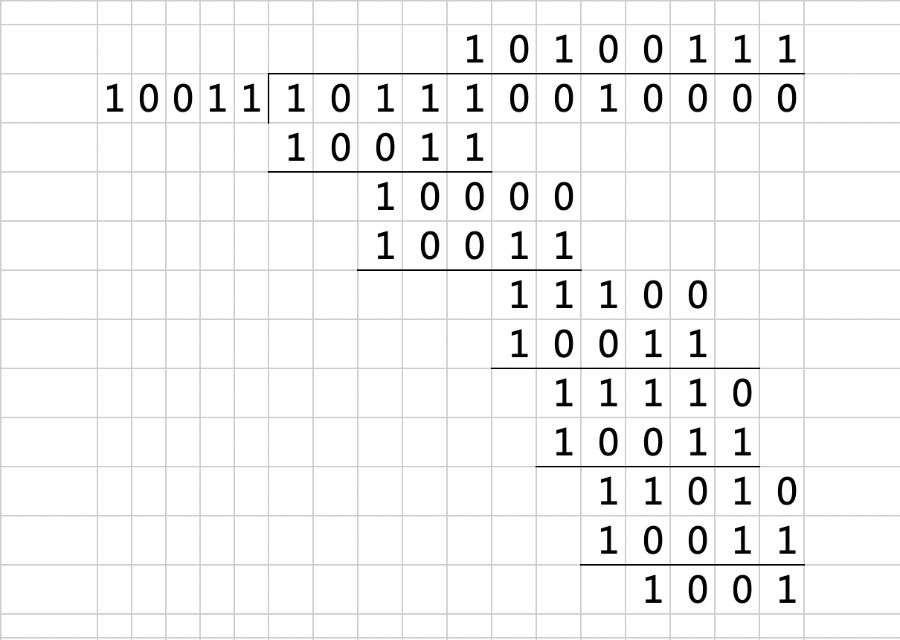
“异或”逻辑运算
相同为0； 不相同为1；

Slide 173
“异或”逻辑运算
相同为0； 不相同为1；
余数R：

Slide 174
例：假设CRC编码采用的生成多项式G(x)=x⁴+x+1，请为位串10111001进行CRC编码。
第一步：写出多项式对应的位串：10011
第二步：在待编码位串后面添加0。
第三步：用新的待编码位串除以多项式对应的位串。
第四步：求得的余数添加在待编码位串后，即为CRC编码后的码。
待编码位串：10111001
余数：1001
CRC码： 101110011001

Slide 175
方法总结：用编码多项式G(x)，对位串进行CRC编码。
第一步：写出多项式对应的位串，并确定有r位。
第二步：在待编码位串后面添加0，0的的个数：添加r-1个0。
第三步：用新待编码位串除以多项式对应的位串。
第四步：求得的余数添加在待编码位串后，即为CRC编码后的码。

